Slide 1
UI (UX) - begreber

Slide 2
UX, UI &
Usability??
Notes:
I har været på weekend – holdt fest, og vil meget hellere snakke med hinanden end at høre på mig.
Derfor får I min vigtigste pointe først.

Slide 3

Der er tit begrebsforvirring om:
UX, UI & Usability

Slide 4
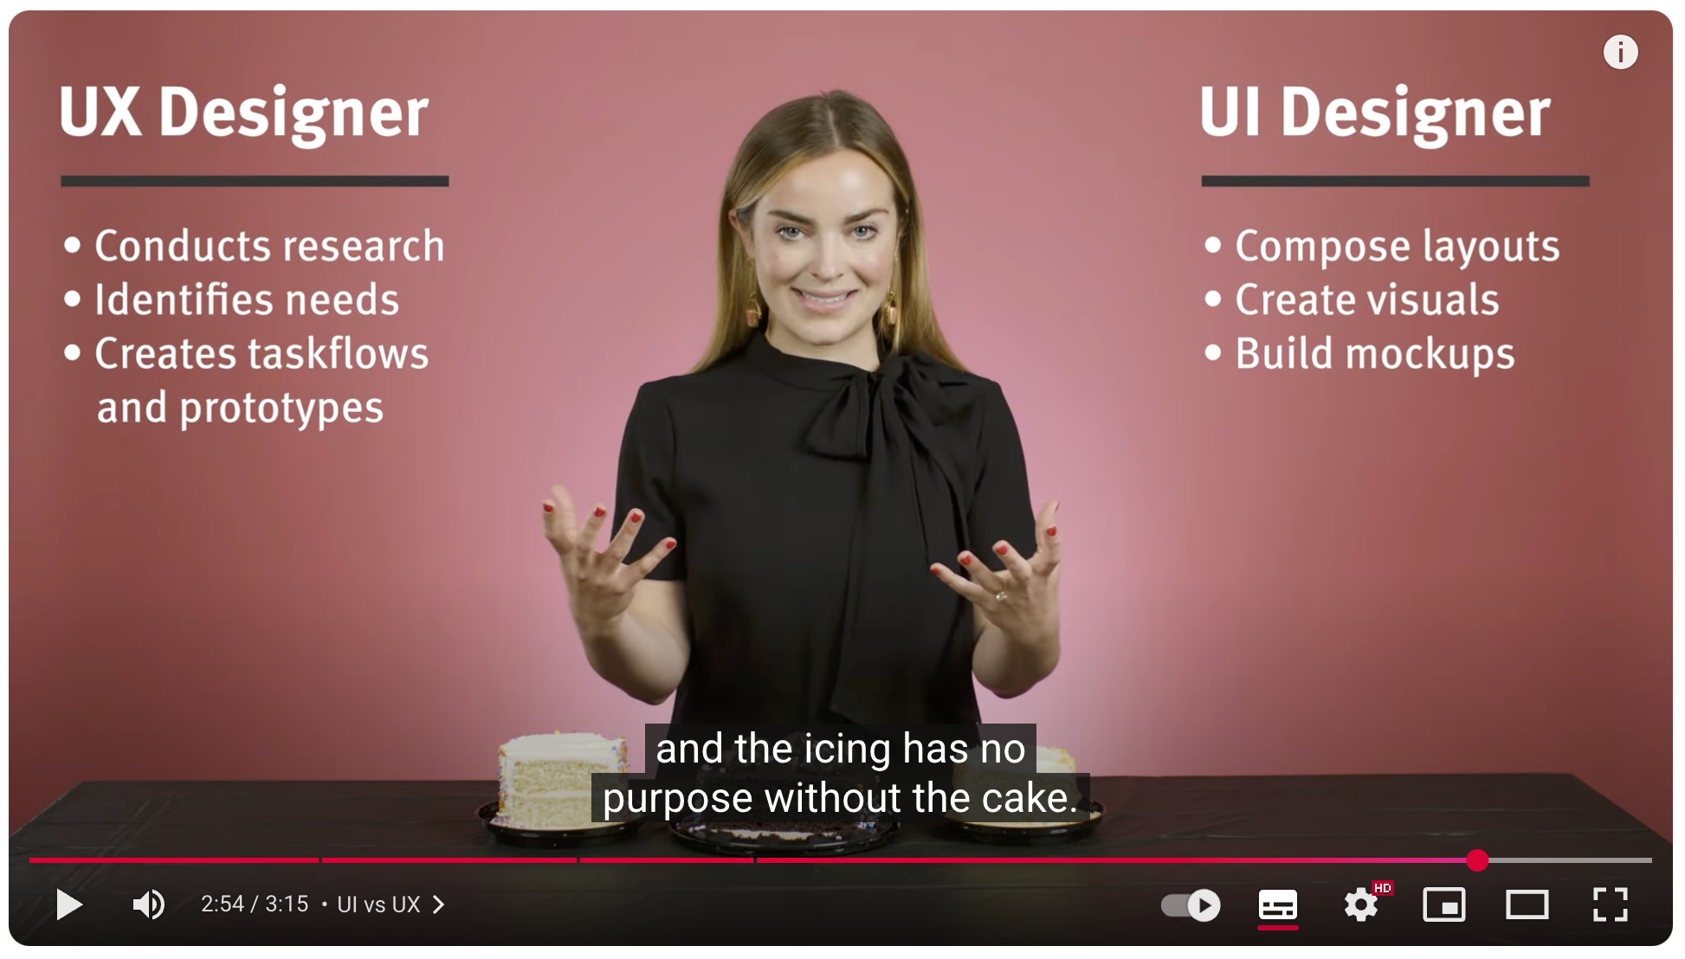
https://www.youtube.com/watch?v=5KUNmgt_pvY

Slide 5
UX
Usability
Ui

Slide 6
Kontakt med virksomheden
Brug af
”produktet”
over tid
Relevans og samhørighed
UX
Ui
Design
Programmering
Indhold
Usability

Slide 7
UX – det store brede begreb
UX er summen af den samlede komplette oplevelse med afsenderen:
- når vi benytter virksomhedens digitale platforme – giver de mening for os?
- virksomhedens ydelser – alt det de tilbyder deres kunder
- interaktionen med virksomheden på alle punkter
UI er den visuelle præsentation – brugergrænsefladen. Den er ingenting uden det indhold eller den tilknytning som produktet/ydelsen tilbyder
Usability handler om hvorvidt brugerne kan benytte produktet efter hensigten, og indgår samtidig som en del af den samlede oplevelse med UX, men er afgrænset til brugervenligheden

Slide 8
Øvelse i grupper
Om lidt danner jeg nogle grupper - herefter gør I følgende:
Én af gangen præsenterer I, de eksempler på god UX
Fortæl hvorfor I mener at der er en god UX. Hvad er især med til at skabe den gode UX. Er det en bestemt følelse der vækkes i dig? Er det brugen af ”produktet”? Er det designets udtryk? Er det fordi det er godt at benytte?
Er I andre i gruppen enige? Synes I også de andres eksempler er god UX?
Til sidst ser vi alle, nogle af jeres eksempler på god UX. Vælg nogle stykker ud i hver gruppe
Vi samler op om 20 min.!!!

Slide 9

UX projekt

Slide 10
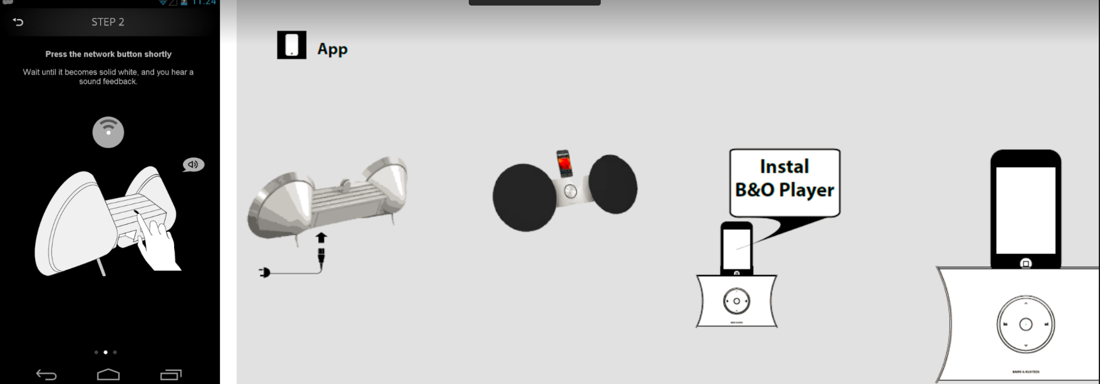
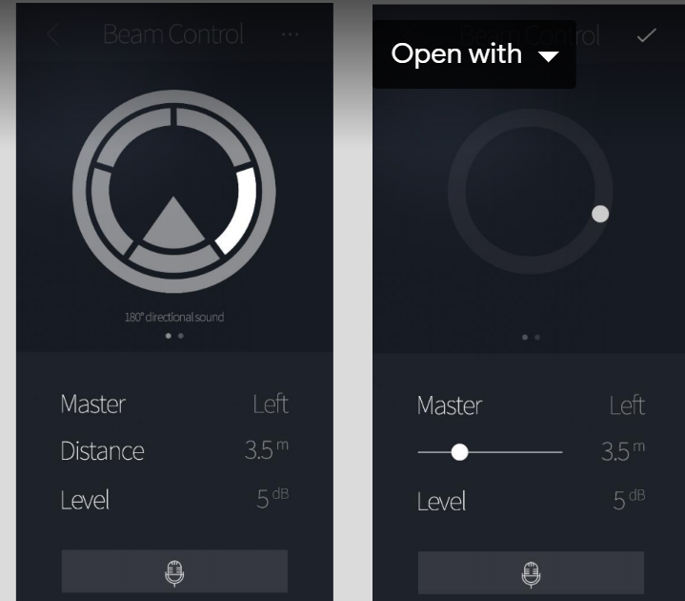
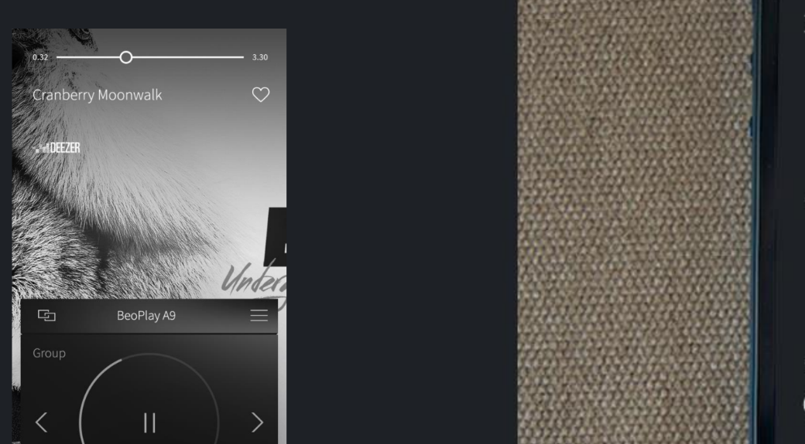
UI projekt
xbi@B&O Struer
Notes:
Beolab 90

Slide 11
Om UX design
Fra romertiden besluttede man at når man byggede bygningsværker, så skulle DESIGNET bygges ud fra følgende 3 :
Durability: Holdbarhed – have en god levetid. Være relevant over tid
Usefullness: Brugbarhed – det skulle være godt at benytte
Aesthetics: Æstestik - det skulle tage sig flot ud
https://www.interaction-design.org/literature/topics/ux-design

Slide 12
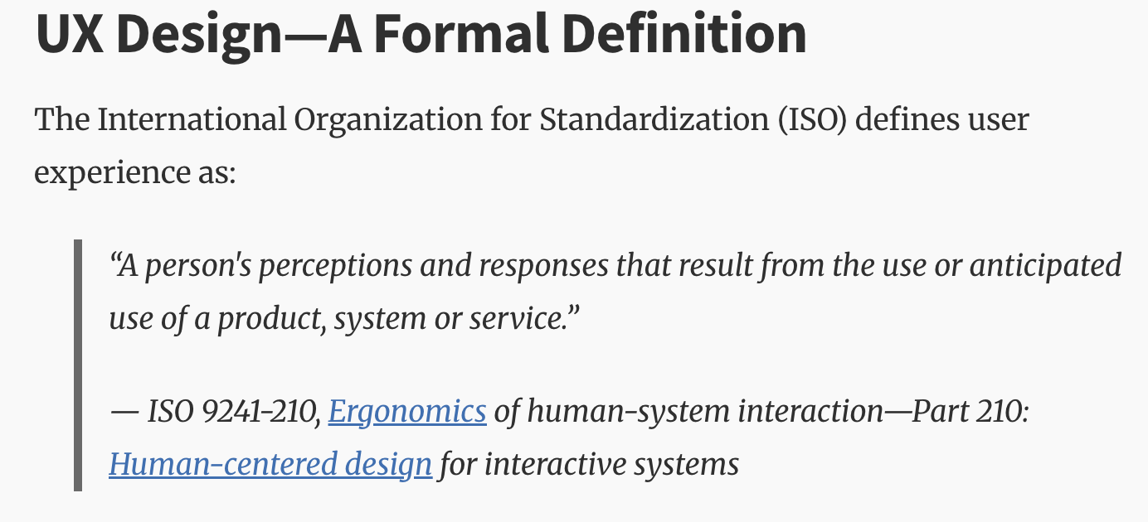
"En persons opfattelser og reaktioner, der er et resultat af brugen eller den forventede brug af et produkt, system eller service."
https://www.interaction-design.org/literature/topics/ux-design

Slide 13
Hvorfor er UX/UI vigtigt for DMU
En programmør kan lave en teknisk perfekt netbank, men hvis brugeren ikke kan finde knappen "Overfør penge", har systemet et UX-problem.

Slide 14
Vigtigt!
Arbejdet med UX er brugercentreret

Slide 15
HCI ??
Notes:
HCI er det bredere akademiske fagområde. Det undersøger, hvordan mennesker interagerer med computere, og hvordan vi kan designe teknologi med udgangspunkt i menneskers behov og forudsætninger.

Slide 16
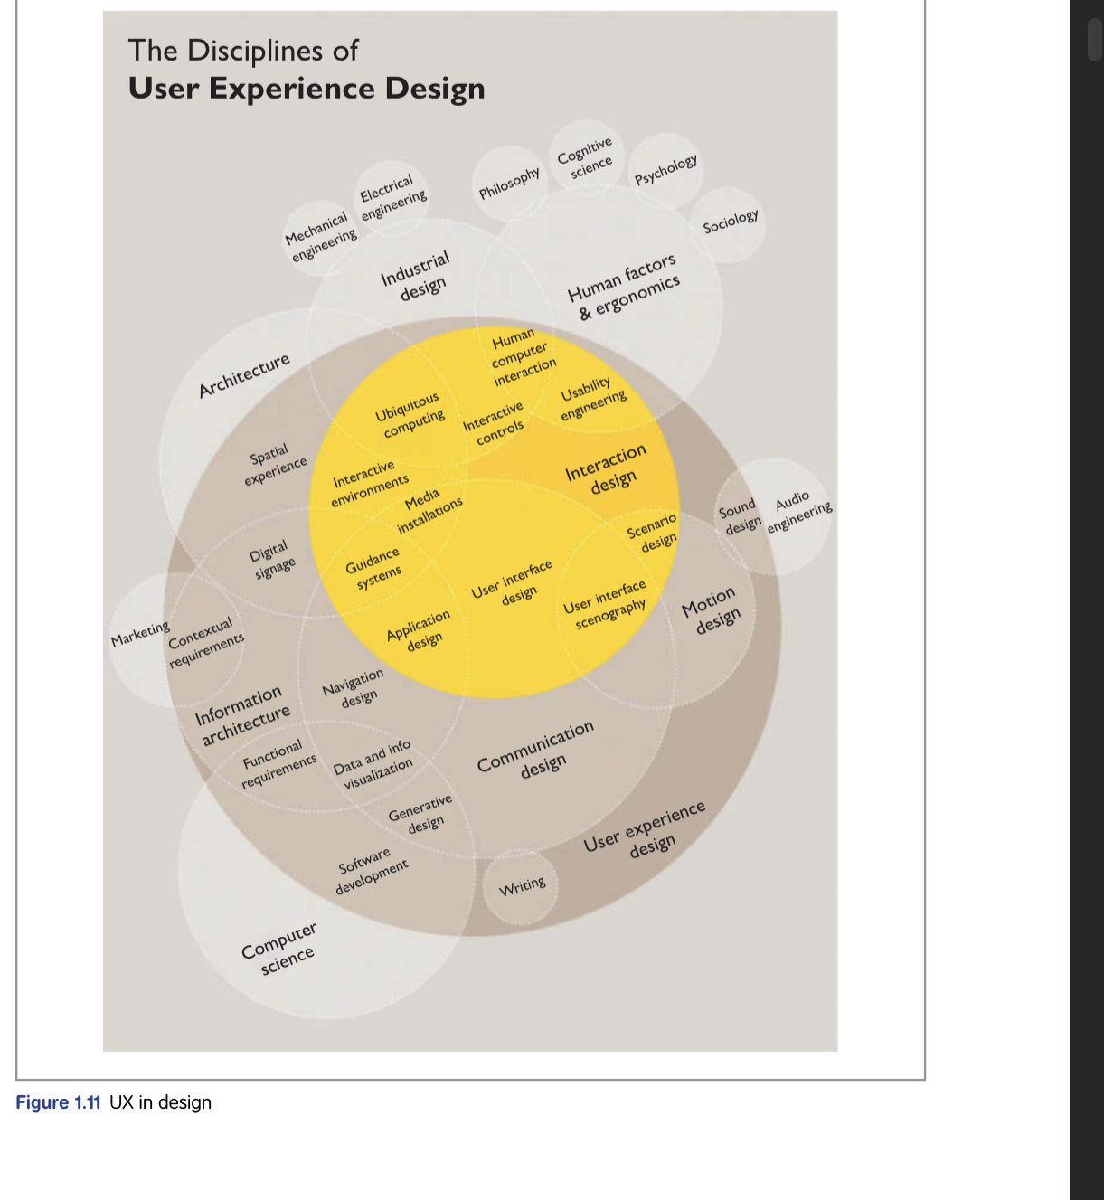

Slide 17
System Udvikling ??
Notes:
UX/UI er meget relevant for systemudvikling, fordi systemudvikling ikke kun handler om at udvikle funktionalitet, men også om at sikre, at systemet løser brugerens behov og er nemt at anvende. Ux designer skal sammen arbejde med system arkiteckt

Slide 18
Project UI- Torino Pizza
3 uger ---
Start med Wix
(Hands-ON CSS)
Java FX project –tip calculaor

Slide 19




VIDEN
1
2
3
viden om i praksis anvendte principper og teorier om ux
central anvendt teknologier og metode om design og
dokumentere --bruger grænseflader
viden om “Mobile First”-udvikling samt al tiltagene,. eks. responsive web design.
forståelse af praksisnære principper og metoder til design et
CMS system I WP

Slide 20






FÆRDIGHED
1
2
3
- dokumentere centrale udviklings- og designprocesser og formidle dem til samarbejdspartnere og brugere
- anvende det valgte programmeringssprog til realisering af UI
-
anvende praksisnær metode til planlægning, udførelse og formidling af brugertest
anvende praksisnære metoder og værktøjer til varetagelse af designprocesser

Slide 21
Kompetencer
1
2
3
-
- tilegne sig nye færdigheder og teknikker inden for grafisk design og bruger grænseflader
- deltage i praksisnære tværfaglige project
-
planlægge, udvikle og idriftsætte webapplikationer
baseret på konkrete udviklingsønsker

Slide 22



EKSAMEN
afleveres en skriftlig opgave, der vurderes
efter 7- trinsskalaen.
Prøven inddrager bl.a. elementer fra de obligatoriske afleveringer, som er
blevet afleveret og godkendt under valgfagets forløb.

Slide 23
Undervisnings- arbejdsformer
udvikle viden, færdigheder og kompetencer i samspillet mellem udviklingsviden, forskningsviden og praksisviden
forskellige arbejdsformer, fx holdundervisning, oplæg, casearbejde samt praktiske øvelser.

Slide 24

Design del pensum
Benyon, D. (2010). Designing User Experience: A Guide to HCI, UX and Interaction Design. Addison-Wesley

Slide 25
Udviklings del Pensum

Slide 26
HTML 5-viden
Lær HTML-syntaksen til at strukturere dine hjemmesider.
Forstå HTML-skabelonen og HTML-dokumenttyperne.
Lær at bruge HTML-tags til at strukturere overskrifter, afsnit.
Skab flersidede hjemmesider.
Lær HTML Accessibility bedste praksis.
Lære HTML-validering

Slide 27
CSS viden
Lær at bruge inline, intern og ekstern CSS.
Forstå bedste praksis for CSS-kodning.
Lær om CSS-specificitet og nedarvning.
Lær og forstå CSS-box model.
Lær at bruge udviklerværktøjer til at inspicere og diagnosticere CSS. Lær om CSS-positionering og displayegenskaber.
Lær om skrifttypetilpasning ved hjælp af CSS og websikre skrifttyper.
Implementer responsivitet ved hjælp af CSS-media query og breakpoints.
CSS float- og clear-egenskaber.

Slide 28
CSS RWD viden Flex & Grid
hvorfor flexbox blev introduceret til CSS.
Forstå hvad der sker, når display er sat som flex.
Forstå flexretning og hvordan det påvirker layout.
Forstå shorthand-egenskaben.
Lær om, hvordan Grid adskiller sig fra flexbox
. Forstå hvad der sker, når display er sat
. Lær hvordan grid-størrelse håndteres, og hvordan man opretter et grid.
Lær at positionere elementer i et grid ved hjælp af native CSS.

Slide 29
CMS system

Slide 30

Q&A

